Slide 1
HTML
Ultima, lo prometo!

Slide 2
Algunos atributos de Imágenes

Slide 3
Imágenes
En el caso de las imágenes, además de la dirección del archivo, podemos especificar cosas como:
Dimensiones
Texto alternativo
Bordes
La definición y alteración de bordes se verá de manera generalizada en CSS

Slide 4
Imágenes
Ejemplo de uso:
En el caso que queramos definir las dimensiones de nuestra imagen, podemos tomar la etiqueta de imagen que tenemos y agregar los atributos width y height cuyos valores están dados en pixels.
<img src=”imgs/bitbyte.jpg”
width=”350”
height=”350”/>
NOTA: Recordar que los enters son insignificantes para HTML y los valores de los atributos van entre comillas (las que se encuentran arriba del 2)

Slide 5
Texto Alternativo
Para incluir texto alternativo en una imagen, debemos agregar el atributo alt y darle como valor el texto que queremos que aparezca.
Si tomamos la imagen anterior, podemos seguir acumulando atributos, y la misma quedaría de la siguiente manera:
El texto alternativo es un texto que aparece en el caso de que la imagen no se pueda mostrar.
La idea es que si por alguna razón el compilador no puede encontrar la imagen, el usuario tenga una idea general de lo que debería estar viendo en esa imagen.
<img src=”img/bitbyte.jpg”
width=”350”
height=”350”
alt=”Chiste muy nerd de LOTR”/>

Slide 6
Probar que pasa si a una imagen le agregamos el atributo title con un texto como valor.

Slide 7
Más sobre los links <a>

Slide 8
Ir a una subpágina
Así como podemos utilizar una etiqueta <a> para ir desde nuestra página a youtube o a wikipedia, podemos utilizarla para ir de nuestra página a una subpágina de la cual tenemos el archivo HTML.
<a href=”pagina2.html”>Ir a la página 2</a>
Tomar en cuenta que la página2 deberá tener un link que nos devuelva a la página1

Slide 9
Abrir en una nueva pestaña
A veces queremos que nuestra página se abra en otra pestaña del navegador.
Es aquí donde el atributo target viene a salvarnos:
<a href=”pagina2” target=”_blank”>Ir a la página 2</a>

Slide 10
VIDEO

Slide 11
Video
Para agregar un video a nuestra página, tenemos la etiqueta correspondiente <video> la idea es similar a la de una imagen, pero se escribirá de manera distinta.

Slide 12
Sintaxis del elemento de video
<video width=”500” height=”350” controls>
<source src=”vids/Mi_Video.mp4” type=”video/mp4”>
<source src=”vids/Mi_Video.ogg” type=”video/ogg”>
Tu navegador no puede reproducir este formato de video.
</video>
Se acostumbra definir el video en múltiples formatos, de manera que un navegador tenga mayor posibilidad de encontrar un formato reconocido y reproducirlo. En el caso de que el navegador no reconozca o no pueda reproducir ninguno de los formatos especificados el texto que aparece dentro de la etiqueta video será mostrado.

Slide 13
Pero...
¿Si solo quiero agregar un videito de youtube?

Slide 14
<iframe>
<iframe width="560"
height="315"
src="https://www.youtube.com/embed/J5FcG8EE67w"
frameborder="0"
allow="autoplay; encrypted-media"
allowfullscreen>
</iframe>
El iframe o inline frame se utiliza para mostrar otro documento dentro de nuestra página.
Este otro documento puede ser otra página web o simplemente otro archivo dentro de nuestro esquema de carpetas.
En el caso de youtube estaremos accediendo a un video en otra página web.
En este caso definimos los siguientes atributos:
ancho y alto del video
fuente (dirección web del video)
sin marco/borde
permisos (autorreproducción y medios encriptados)
permitir pantalla completa

Slide 15
Ejercicio

Slide 16
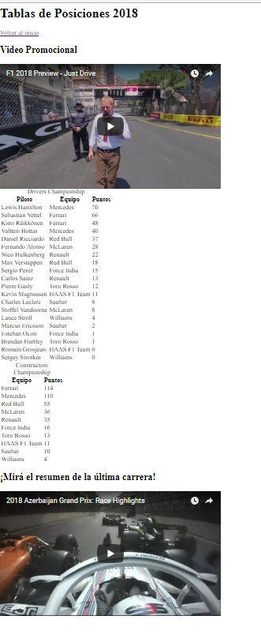
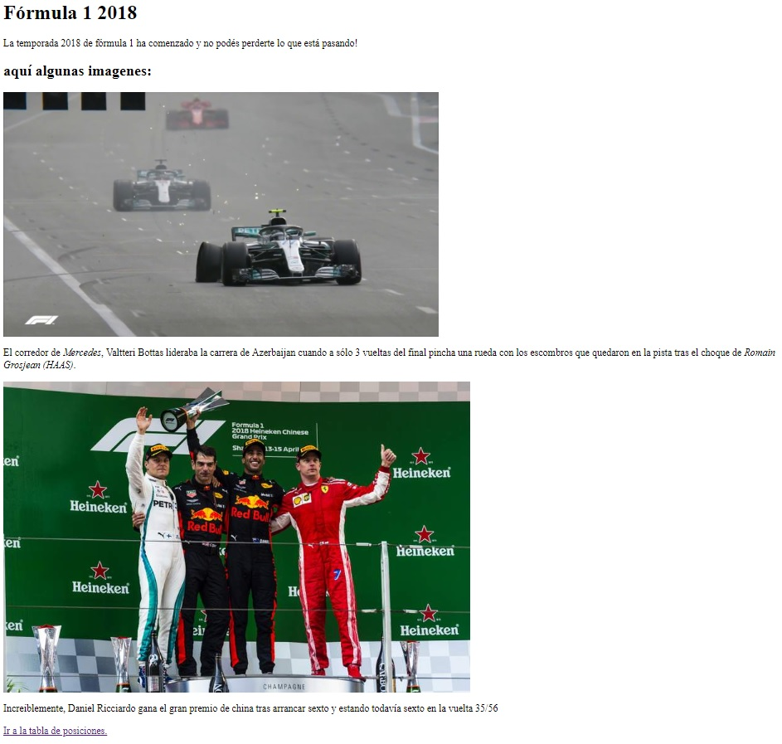
Página
Realizar una página web sobre alguna disciplina deportiva que incluya:
Título
Imágenes
descripción
video
subpágina con la tabla de posiciones de algún torneo.

Slide 17
https://goo.gl/1EpzJL

